Slide 1
Curso PHP – Aula 10
Orientação a Objetos
Bruno Falcão – brunogfalcao@gmail.com

Slide 2
Roteiro
Objetos
Classes
Modelagem

Slide 3
Conceito
A programação Orientada a objetos (POO) é uma forma especial de programar, mais próximo de como expressaríamos as coisas na vida real do que outros tipos de programação.

Slide 4
Objetos
Necessidade de definir tipos mais complexos.
Um objeto possui:
  Comportamento: Operações que o objeto pode executar. (métodos)
  Estado: Informações sobre seu estado atual. (atributos)
Suportar hierarquia de tipos (Conta, Poupança)
Notes:
Por exemplo, cachorros tem estado (nome, cor, raça, nível de fome) e comportamento (latir, balançar o rabo)
Bicicletas tem estado (marcha atual, número de marchas, ...) e comportamento (freiar, acelerar, trocar de marcha).
Objetos permitem a modelagem de objetos do mundo real, como Carro, Ponto, Reta, Plano, ...

Slide 5
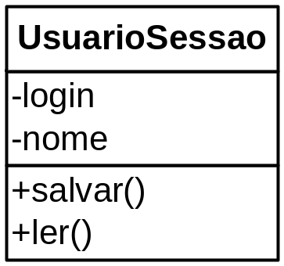
Classes
É um modelo que define as variáveis e métodos comum a todos objetos de um determinado tipo.
Exemplo: Classe para encapsular os dados de sessão.

Slide 6
Classes em PHP
Elementos
  Variáveis (Estado)
  Métodos (Operações)
  Construtor
Notes:
Apesar dessa notação não ser a mais usada em oop, adotamos a mesma convenção do autor do manual de php.

Slide 7



Resumindo
Classes
Objeto
Molde
Um objeto possui
Segue um Molde
Estados
Atributos
Operações
Métodos

Slide 8
Dúvidas??

Slide 9
Sintaxe
Criando uma classe
  Cuidados com o nome
class nomeDaClasse {
// variáveis
// funções
// construtores
}

Slide 10
Sintaxe
Exemplo:
class UsuarioSessao {
var $nome;
var $login;
function salvar() {
session_start();
$_SESSION['login'] = $this->login;
$_SESSION['nome'] = $this->nome;
}
function ler() {
session_start();
$this->login = $_SESSION['login'];
$this->nome = $_SESSION['nome'];
}
function UsuarioSessao($login, $nome) {
$this->login = $login;
$this->nome = $nome;
}
}
atributos
métodos
construtor

Slide 11
Sintaxe
Criando um objeto
$us = new UsuarioSessao(“jj", “joao");
$us->salvar();
echo $us->nome;

Slide 12
Herança
Herdar métodos e membros de uma outra classe
Extend na declaração.
Não é possível herdar classes múltiplas, uma classe só pode herdar de uma classe base.
Exemplo:
class Usuario extends UsuarioSessao {
var $endereço;
var $sexo;
}

Slide 13
Visibilidade
Visibilidade de uma propriedade ou método pode ser definida prefixando a declaração com as palavras-chave
  'public','protected' ou 'private'
  Protected limita o acesso a classes herdadas
  Private limita a visibilidade para apenas a classe que define o item

Slide 14
Visibilidade
class MinhaClasse
{
public $publica ;
protected $protegida ;
private $privada ;
}

Slide 15
Exercicio
Crie uma classe conta que possui um saldo e nome do cliente
Crie uma classe poupança que herda de conta e possui um atributo variação.
Cada classe terá um método que retorná o seu saldo, numero, e variação caso seja poupança.
Logo em seguida instacie as classes e mostre na tela os atributos delas
Conta
-Nome
-saldo
+creditar(valor)
+debitar(valor)
+getNome()
+getValor()

Slide 16
Exercicio
Achou fácil??
  Cliente tem direito a cheque especial de R$ 100,00
  Se ele usar o cheque especial é cobrado uma taxa de 10% sobre o valor que utilizar
  getValor retorna valor formatado, com R$ e vírgula
Conta
-Nome
-saldo
+Creditar()
+Debitar()

Slide 17
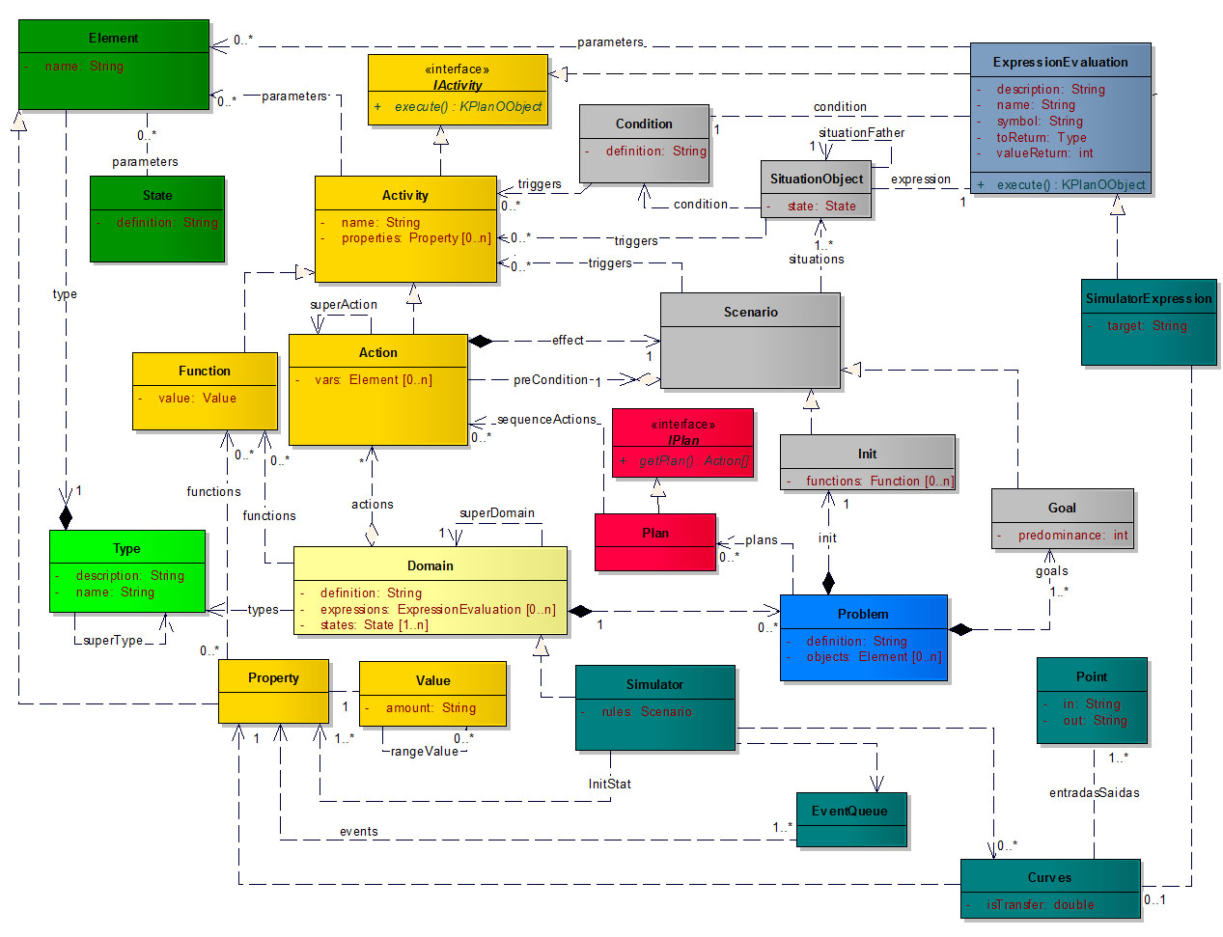
Modelagem
Basicamente é desenhar como as classes se relacionam no sistema

Slide 18
Modelagem
Um pouco mais simples
RepositorioContas
+carrega(id)
+inserir(id, cliente, saldo)
+remover(id)
RepositorioClientes
-contas (array Clientes)
+busca(parte nome)
+carrega(cpf)
+inserir(cpf, nome)
+remover(cpf)
Conta
id
cliente
saldo
...
Cliente
cpf
nome
...

Slide 19
Referências
www.php.net
www.imasters.com.br
http://www.wmonline.com.br/
http://www.scriptbrasil.com.br/

